Slide 1



AI개발자 트랙 미니프로젝트 6차
KACBOT
(Kt Aivle ChatBOT)
Welcome!
AI 3반 팔팔한8조

Slide 2


목차
Data
Pre-Processing
Pipeline
Result

Slide 3
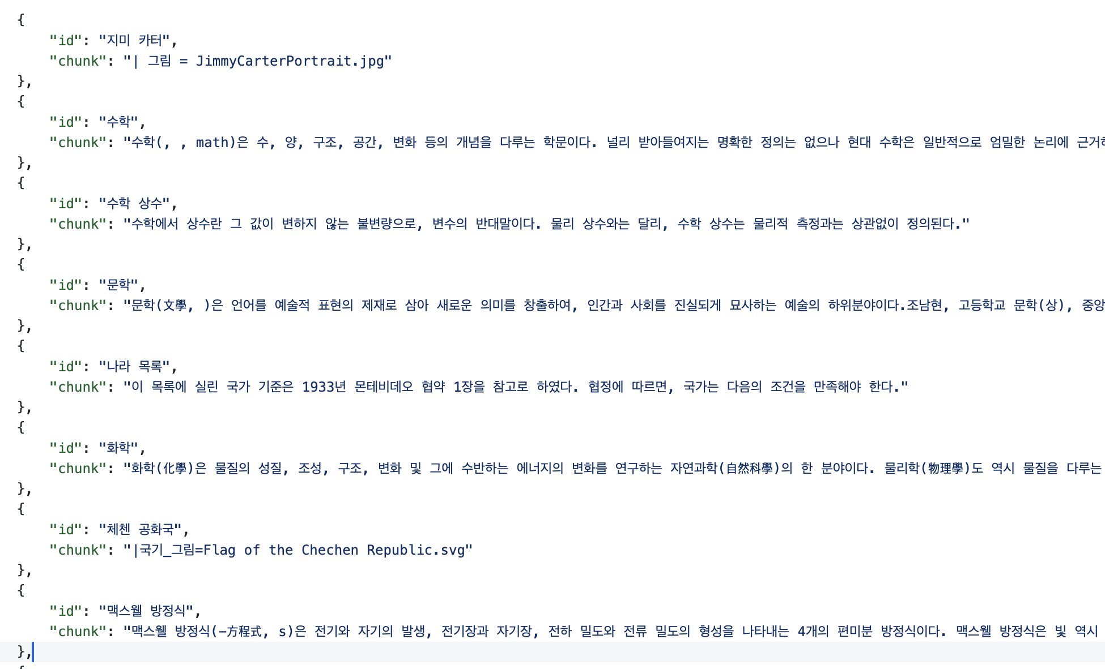
Data
위키백과:데이터베이스 - 문서요약

Slide 4
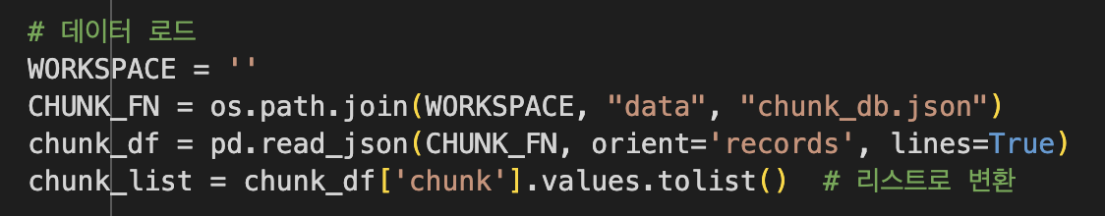
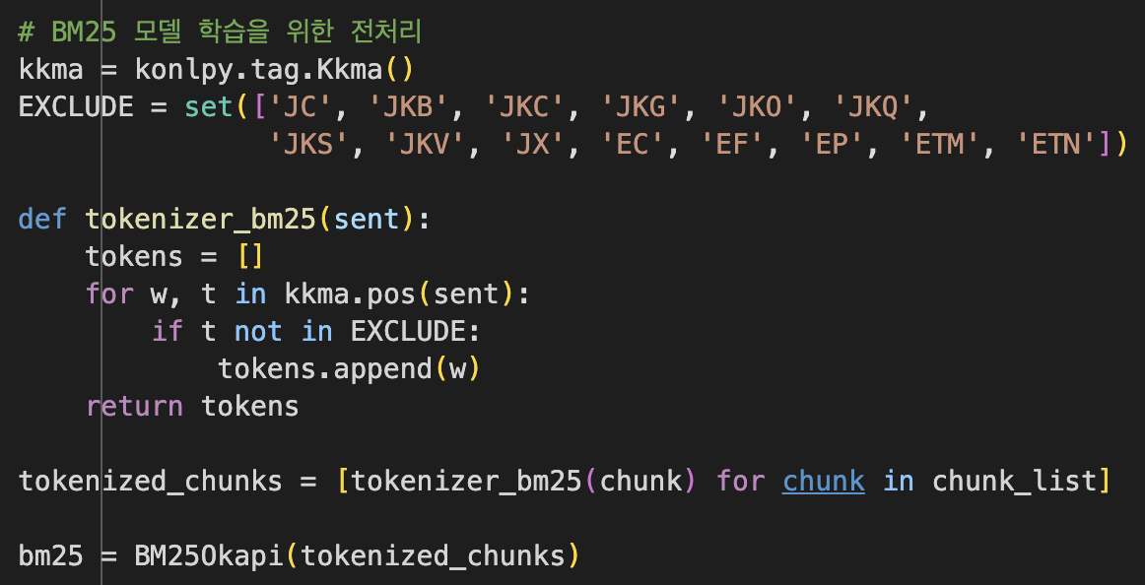
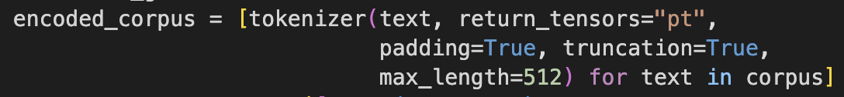
Pre-Processing
Data Loading
Tokenizer
Vetorizer
Read Json Data
Kkma 형태소 분석기 사용
모델의 입력에 맞게 벡터화

Slide 5
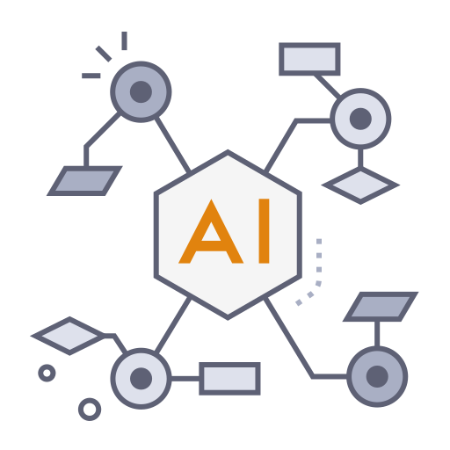



Pipeline
인공지능은….
인공지능이뭐야?

Slide 6
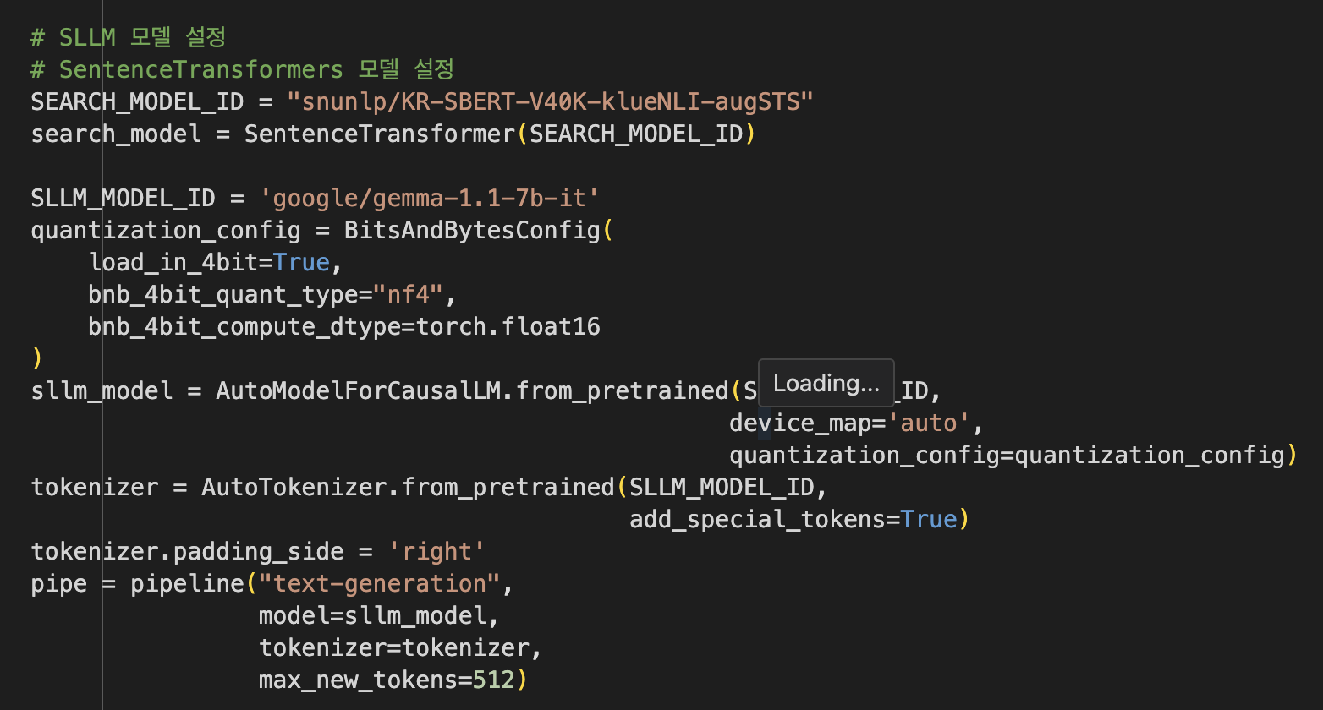
Pipeline – Model 1
Sentence Transformer
snunlp/KR-SBERT-V40K-klueNLI-augSTS
SLLM
google/gemma-1.1-7b-it

Slide 7
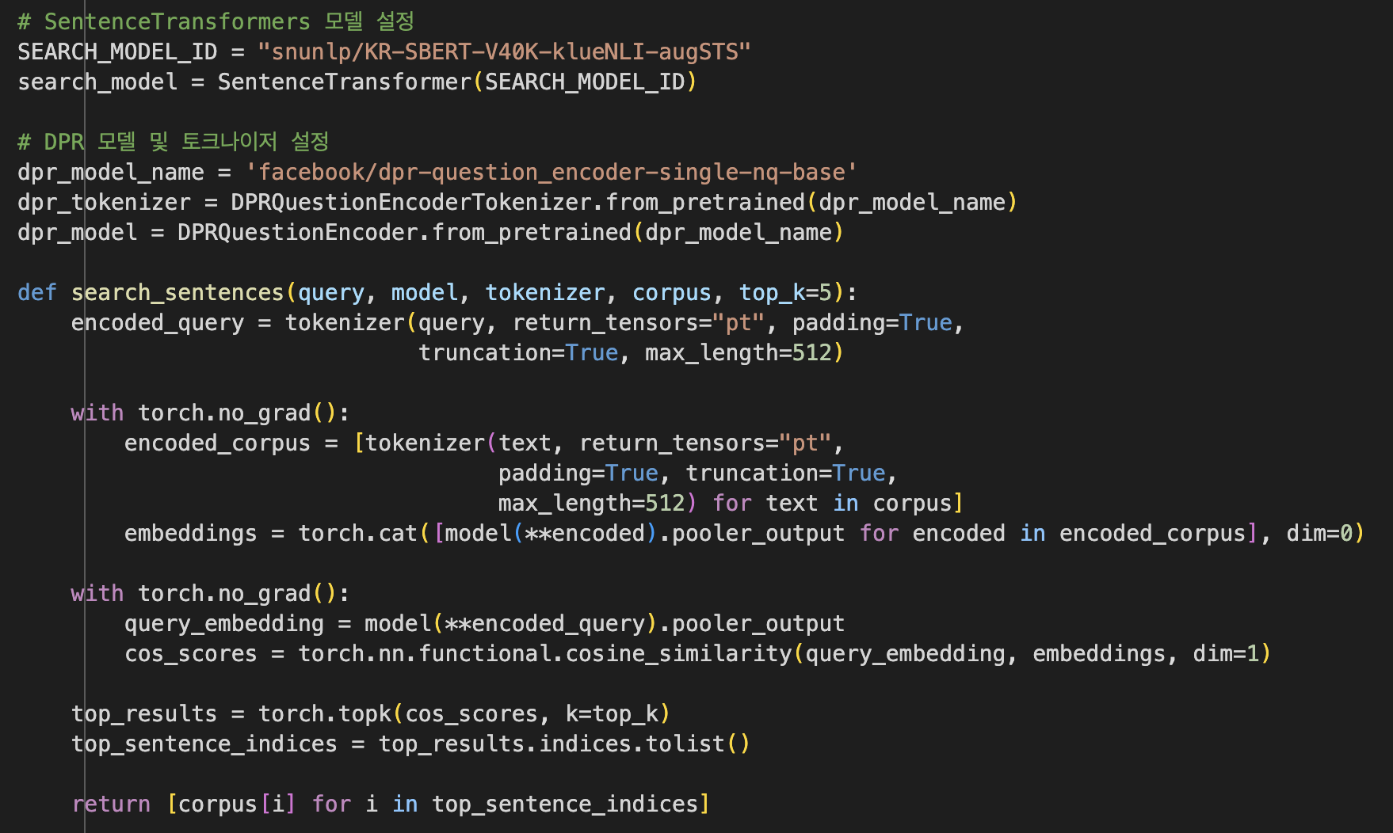
Pipeline – Model 2
Sentence Transformer
snunlp/KR-SBERT-V40K-klueNLI-augSTS
DPR (5:5)
Facebook/dpr-question_encoder-single-nq-base

Slide 8
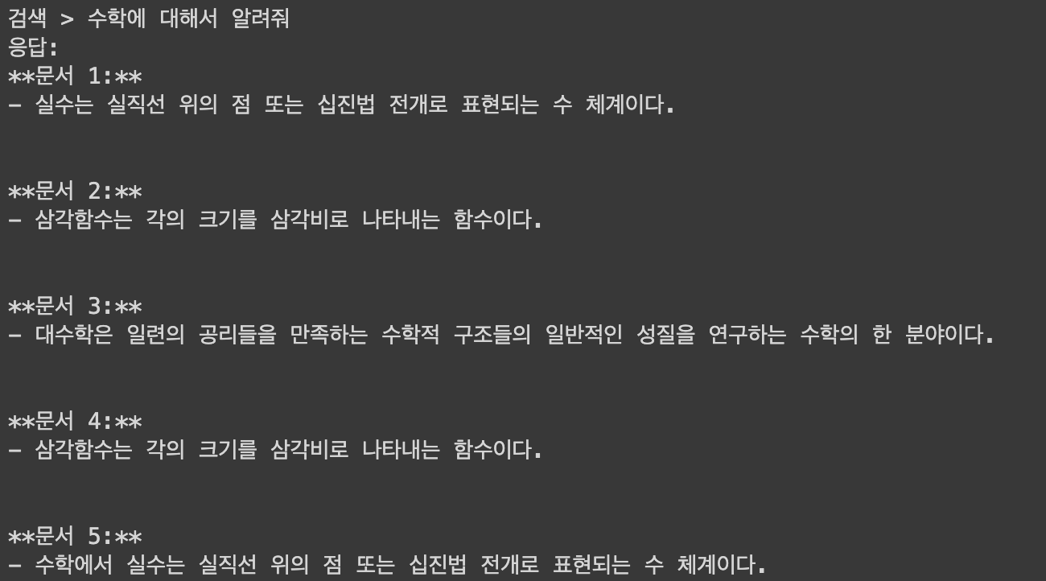
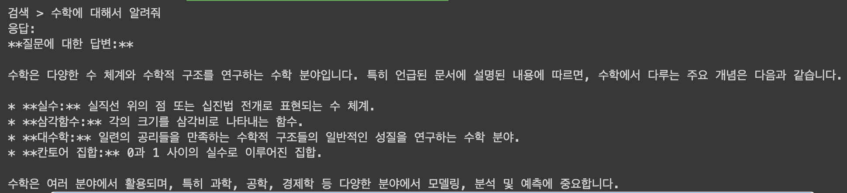
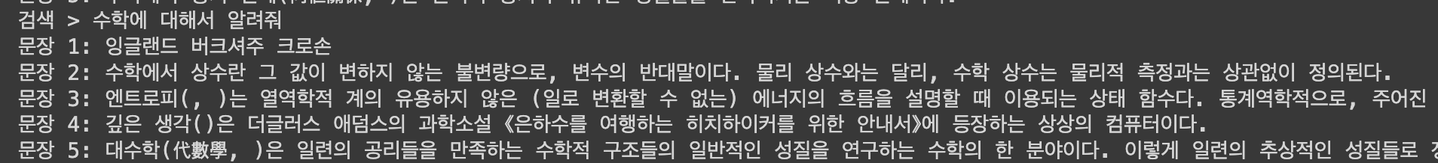
Result
SLLM with RAG
Sentence Transformer
수학에 대해서
알려줘
RAG
Extention
DPR (5:5)

